Slide 1

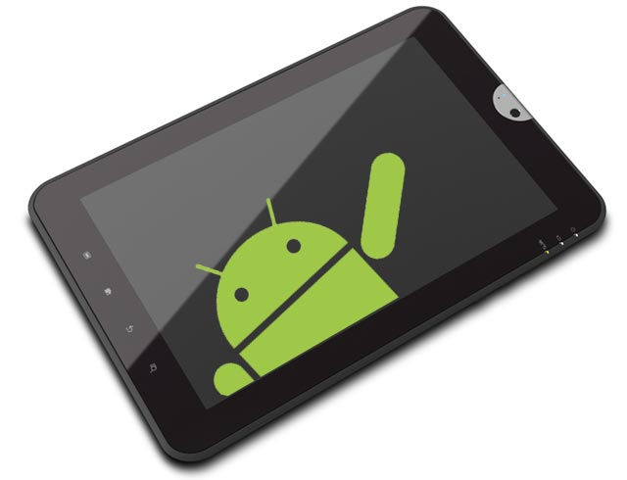
Instituto Politécnico de Tomar Engenharia informática
Projecto Letrinhas
Letrinhas – Projecto de Sistemas de Informação - 2014

Slide 2
Conteúdos
Descrição do projecto
Visão geral do sistema
Funcionalidades do Sistema
Utilizadores do Sistema
Prototipo do Sistema
Letrinhas – Projecto de Sistemas de Informação - 2014

Slide 3
Descrição do Projecto
O “letrinhas” é uma aplicação para tablet´s onde os professores facultam textos para os alunos de modo a poder avaliar a sua capacidade de leitura.
A aplicação irá disponibilizar um texto para leitura do aluno, sendo essa leitura gravada através do tablet, para posterior avaliação de leitura do aluno.
O sistema disponibilizará também um serviço onde os professores possam colocar os textos e áudio para a aplicação através de uma página web (Back-Office).
Letrinhas – Projecto de Sistemas de Informação - 2014

Slide 4


Visão geral do sistema
Tablet
Back-Office
Letrinhas – Projecto de Sistemas de Informação - 2014

Slide 5
Funcionalidades do Sistema
Aplicação (Tablet)
Textos de leitura
Gravação de leitura
Modo treino
Gravação do professor (resolução)
Avaliação dos alunos
Back-Office (Página web)
Gestão de utilizadores
Gestão de alunos
Gestão de turmas
Gestão de conteúdos
Testes
Avaliação de testes
Backup
Letrinhas – Projecto de Sistemas de Informação - 2014

Slide 6
Utilizadores do Sistema
Utilizadores
Sistema
Alunos
Professores
Administradores
Professores
Aplicação (Tablet)
Back-Office (Computador)
Letrinhas – Projecto de Sistemas de Informação - 2014

Slide 7
Utilizadores do Sistema (tablet)
Permissões
Utilizadores
Treinar leitura
Fazer teste de leitura
Ouvir gravação do docente
Ouvir gravação dos alunos
Avaliação do teste leitura
Fazer observações do aluno
Alunos
Professores
Letrinhas – Projecto de Sistemas de Informação - 2014

Slide 8
Utilizadores do Sistema (Back-Office)
Permissões
Utilizadores
Adicionar textos
Editar/Remover textos da sua autoria
Ouvir gravação dos alunos
Avaliação do teste leitura
Fazer observações do aluno
Criar/remover contas de utilizadores
Adicionar alunos
Adicionar professors
Cópias de segurança (backup´s)
Professores
Administradores
Letrinhas – Projecto de Sistemas de Informação - 2014

Slide 9
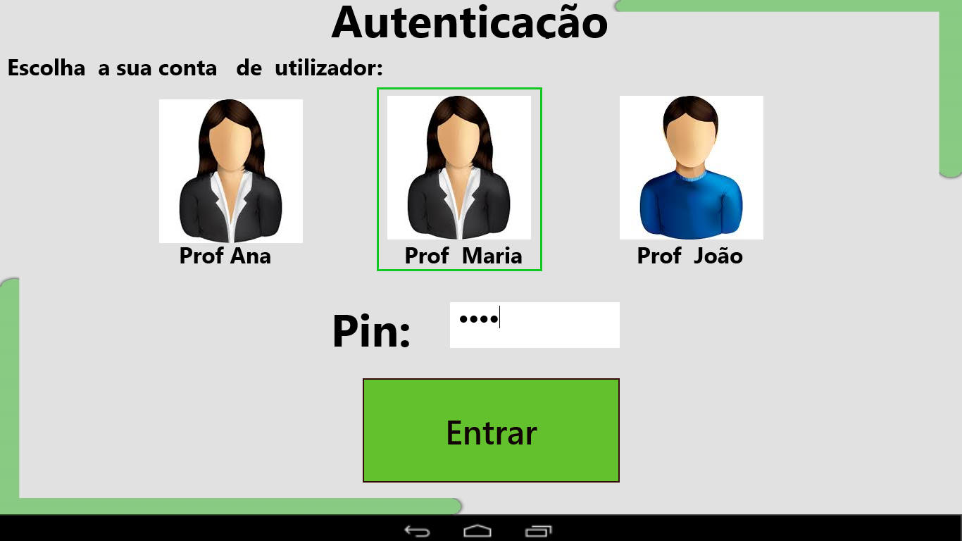
Protótipo - aplicação
Letrinhas – Projecto de Sistemas de Informação - 2014

Slide 10
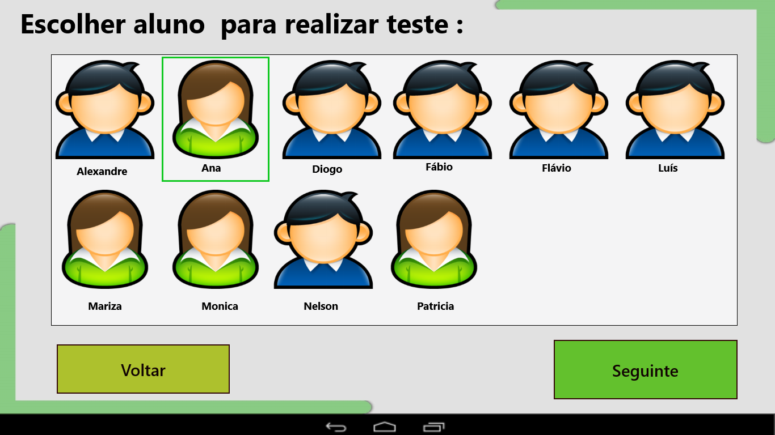
Protótipo - aplicação
Letrinhas – Projecto de Sistemas de Informação - 2014

Slide 11
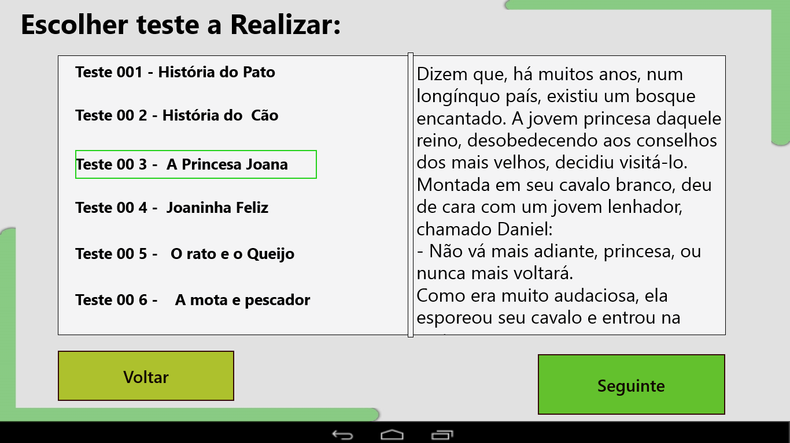
Protótipo - aplicação
Letrinhas – Projecto de Sistemas de Informação - 2014

Slide 12
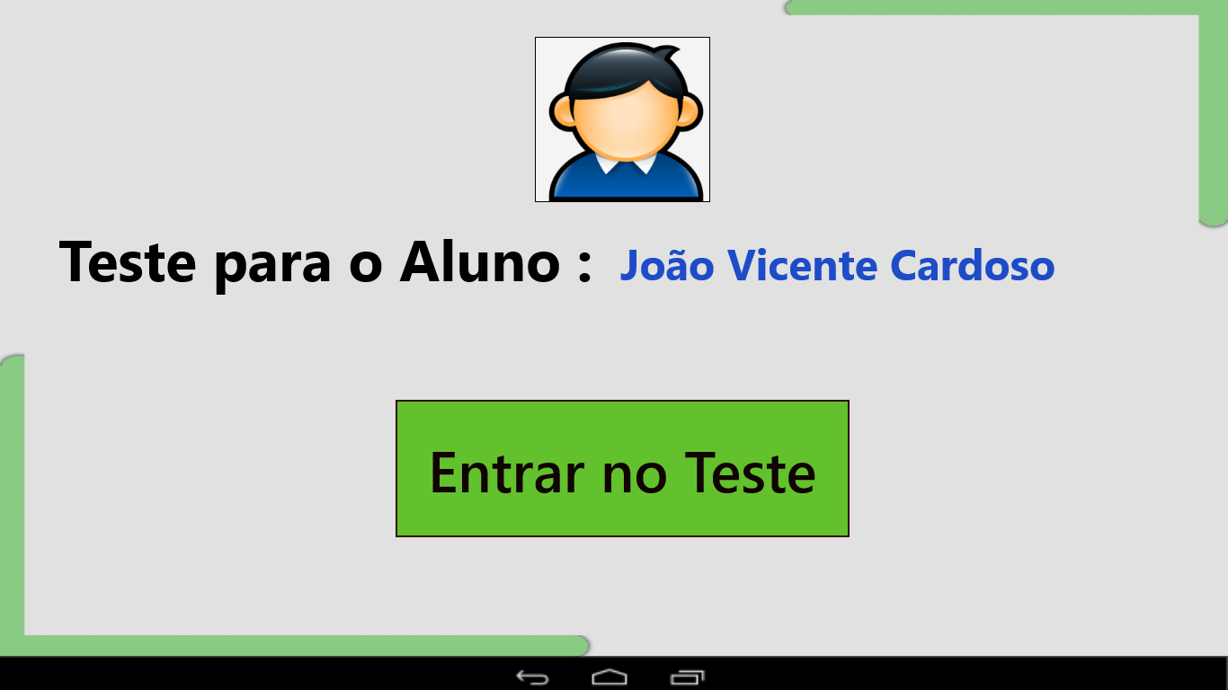
Protótipo - aplicação
Letrinhas – Projecto de Sistemas de Informação - 2014

Slide 13
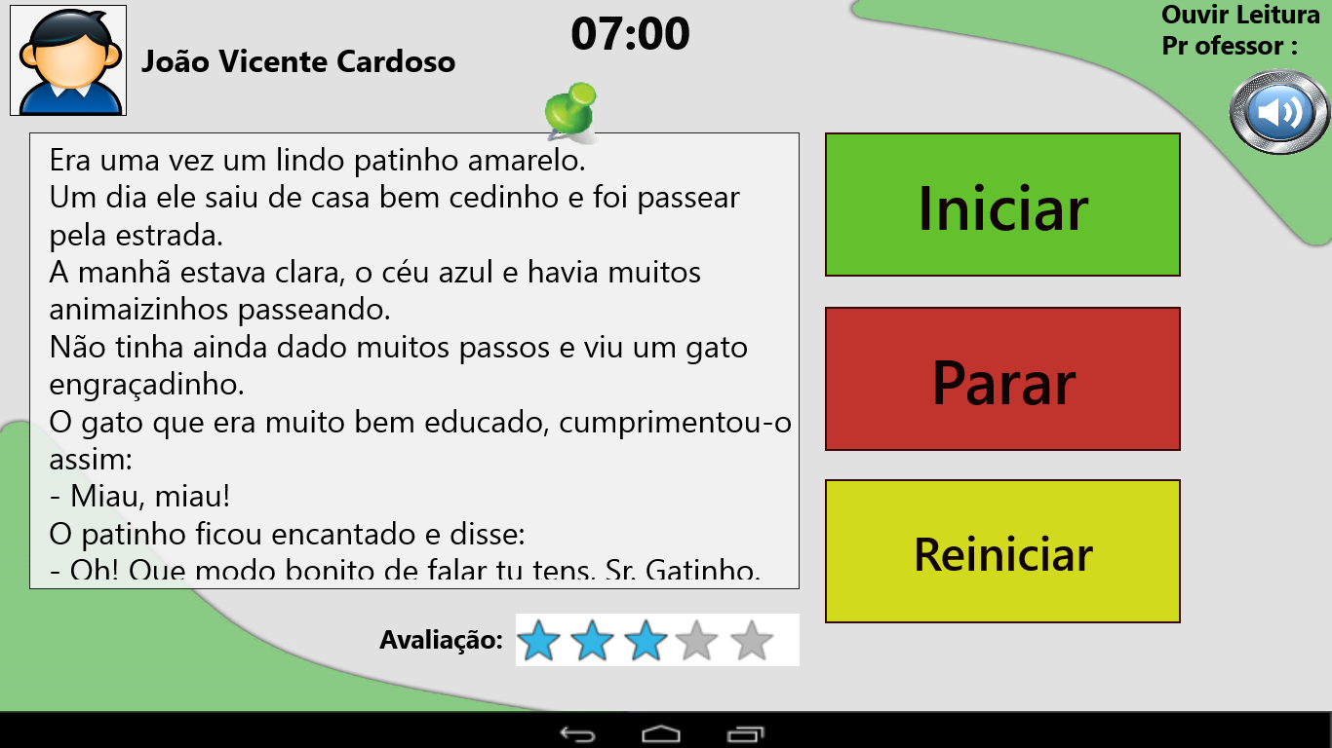
Protótipo - aplicação
Letrinhas – Projecto de Sistemas de Informação - 2014

Slide 14
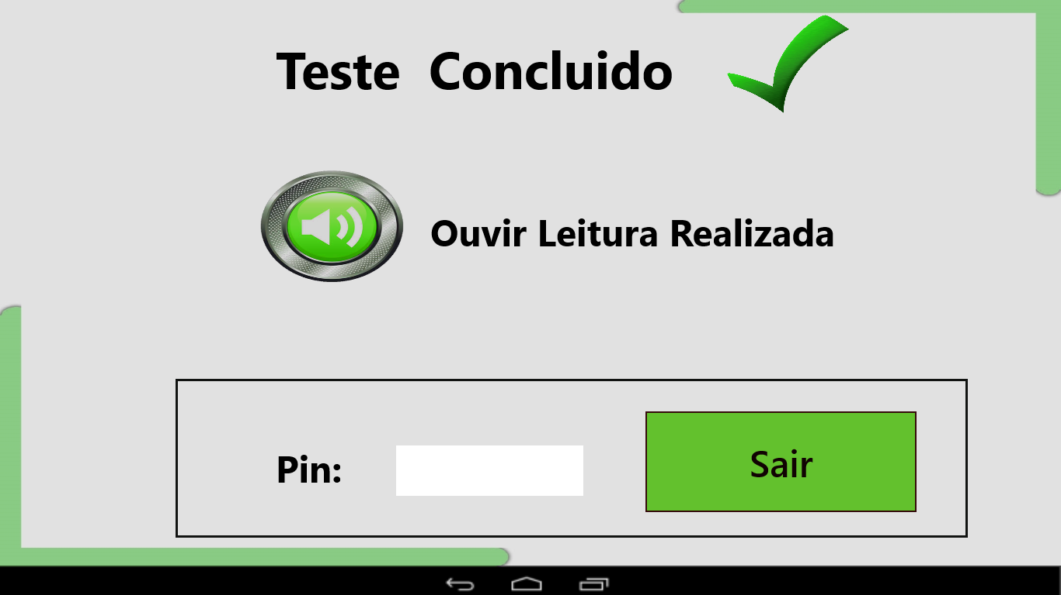
Protótipo - aplicação
Letrinhas – Projecto de Sistemas de Informação - 2014

Slide 15
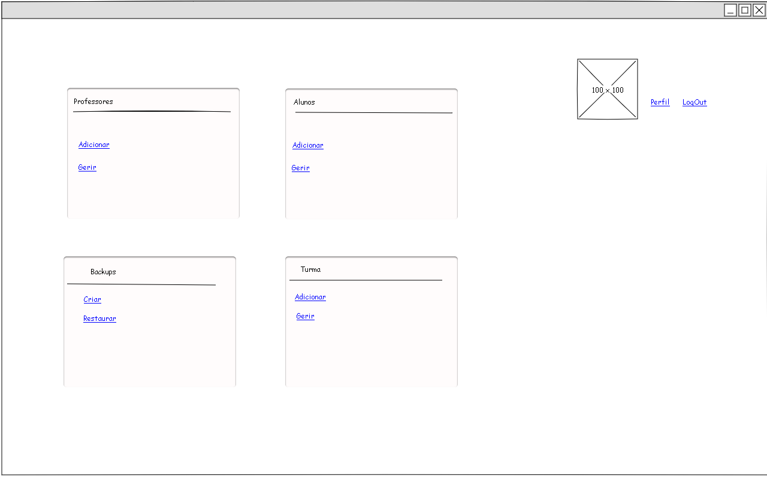
Protótipo - Back-0ffice na optica administrador
Letrinhas – Projecto de Sistemas de Informação - 2014

Slide 16
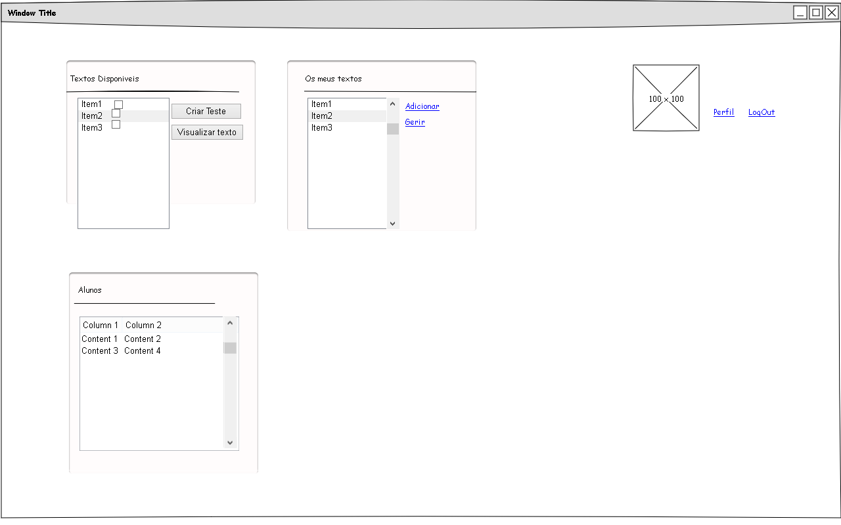
Protótipo - Back-Office na óptica docente
Letrinhas – Projecto de Sistemas de Informação - 2014

Slide 17

Dúvidas?
Letrinhas – Projecto de Sistemas de Informação - 2014

